Slide 1
Ruby on Rails Linux Mint 17.2
Instalacja i uruchomienie
Kawa Krystian
Kapica Grzegorz

Slide 2
Linux Mint 17.2
Ruby 2.2.3
Ruby on Rails 4.2.4
PostgreSQL 9.3
Rbenv – narzędzie do zarządzania instalacjami Ruby
Przewidywany czas instalacji: 30 minut

Slide 3
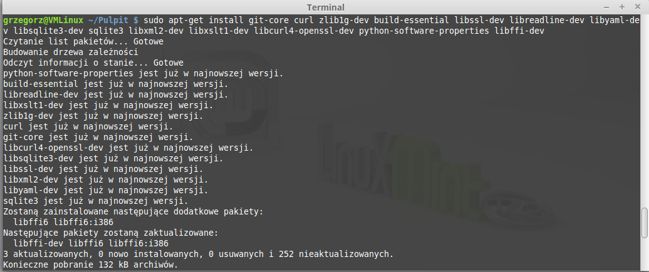
Instalacja potrzebnych zależności
sudo apt-get update
sudo apt-get install git-core curl zlib1g-dev build-essential libssl-dev libreadline-dev libyaml-dev libsqlite3-dev sqlite3 libxml2-dev libxslt1-dev libcurl4-openssl-dev python-software-properties libffi-dev

Slide 4
Instalacja rbenv
cd
git clone git://github.com/sstephenson/rbenv.git .rbenv
echo 'export PATH="$HOME/.rbenv/bin:$PATH"' >> ~/.bashrc
echo 'eval "$(rbenv init -)"' >> ~/.bashrc
exec $SHELL
git clone git://github.com/sstephenson/ruby-build.git ~/.rbenv/plugins/ruby-build
echo 'export PATH="$HOME/.rbenv/plugins/ruby-build/bin:$PATH"' >> ~/.bashrc
exec $SHELL
git clone https://github.com/sstephenson/rbenv-gem-rehash.git ~/.rbenv/plugins/rbenv-gem-rehash
rbenv install 2.2.3
rbenv global 2.2.3
ruby -v

Slide 5
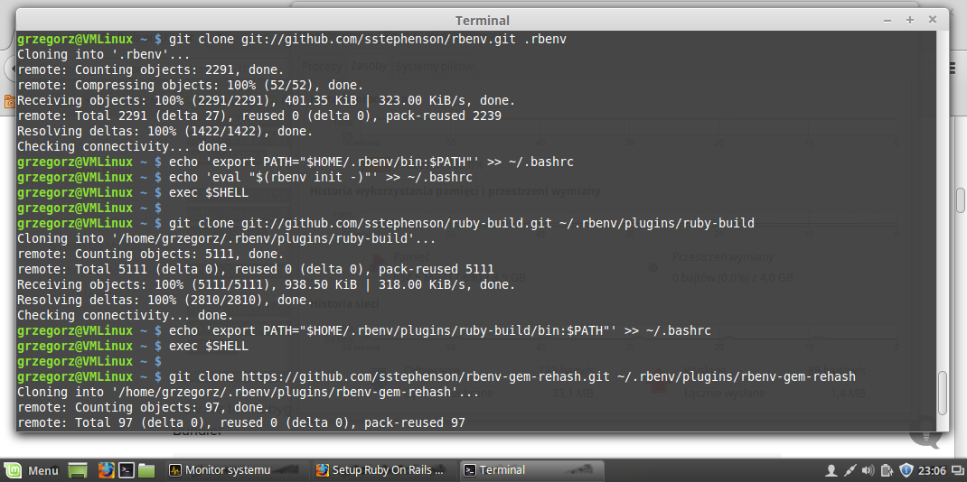

Slide 6
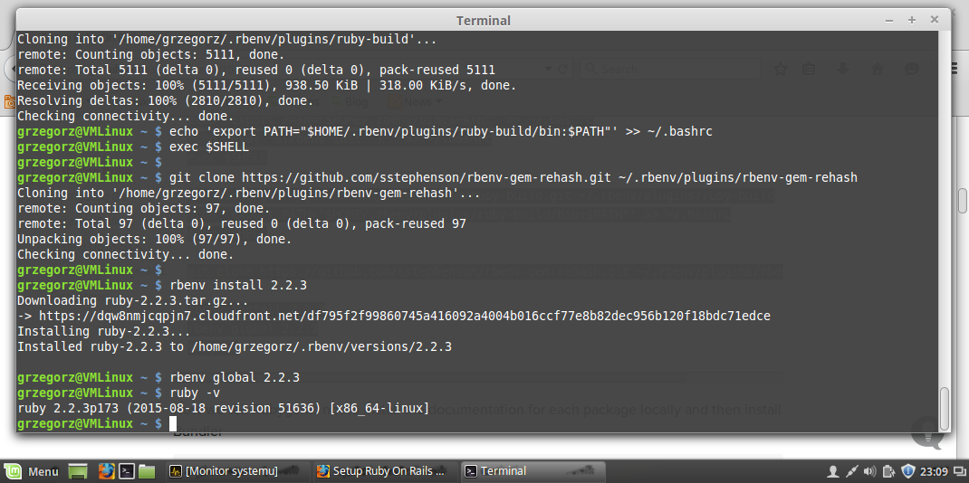

Slide 7
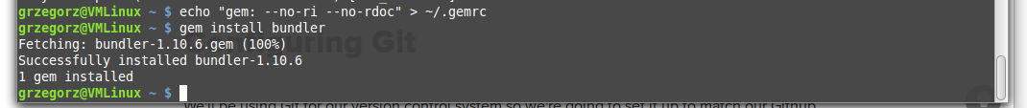
Instalacja Bundler’a
Wyłączenie instalowania lokalnej dokumentacji dla gemów
echo "gem: --no-ri --no-rdoc" > ~/.gemrc
Instalacja Bundler’a
gem install bundler

Slide 8
Konfiguracja Git
git config --global color.ui true
git config --global user.name "YOUR NAME"
git config --global user.email "YOUR@EMAIL.com"

Slide 9
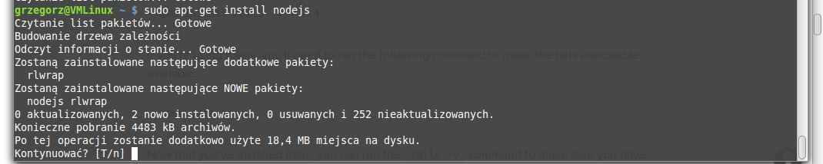
Instalacja NodeJS
NodeJS jest wymagany do użycia Coffescript i Asset Pipeline
sudo add-apt-repository ppa:chris-lea/node.js
sudo apt-get update
sudo apt-get install nodejs

Slide 10
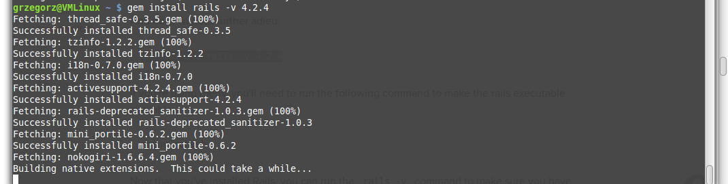
Instalacja Ruby on Rails
gem install rails -v 4.2.4

Slide 11
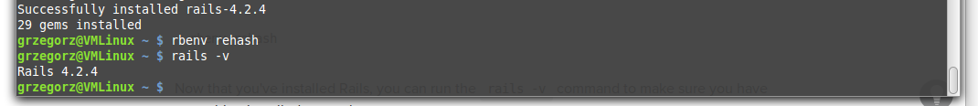
Instalacja Ruby on Rails c.d
Jeżeli wykorzystany został rbevn, należy użyć poniższej komendy, aby dostępny był plik wykonywalny rails:
rbenv rehash
Aby sprawdzić aktualnie zainstalowaną wersję RoR: rails -v

Slide 12
Instalacja PostgreSQL 9.3
Instalacja
sudo sh -c "echo 'deb http://apt.postgresql.org/pub/repos/apt/ precise-pgdg main' > /etc/apt/sources.list.d/pgdg.list"
wget --quiet -O - http://apt.postgresql.org/pub/repos/apt/ACCC4CF8.asc | sudo apt-key add -
sudo apt-get update
sudo apt-get install postgresql-common
sudo apt-get install postgresql-9.3 libpq-dev
Utworzenie użytkownika bazy danych
sudo -u postgres createuser username –s
Opcjonalnie ustawienie hasła dla utworzonego użytkownika
sudo -u postgres psql
postgres=# \password username

Slide 13
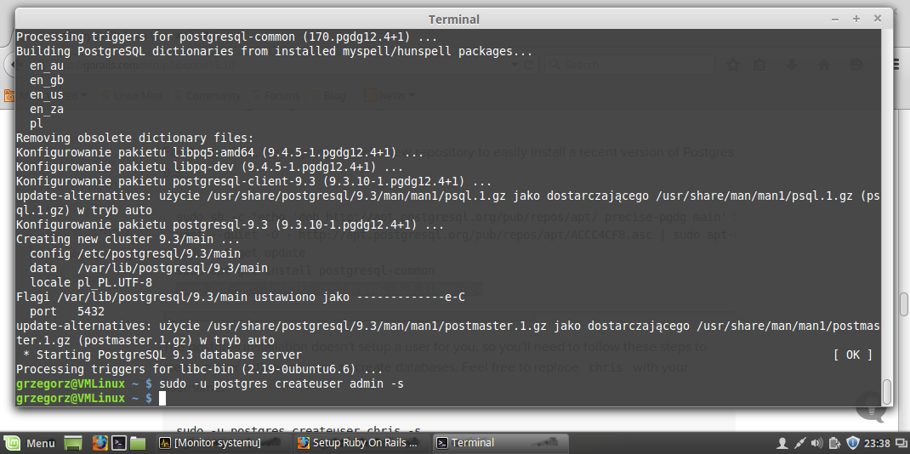

Slide 14
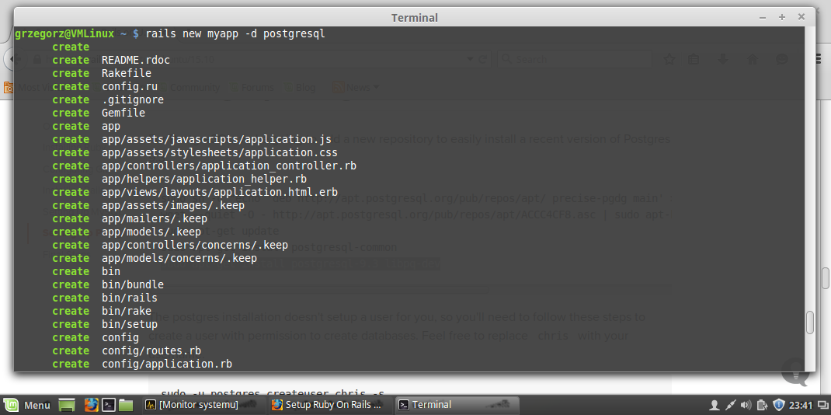
Stworzenie nowej aplikacji RoR
rails new myapp -d postgresql

Slide 15
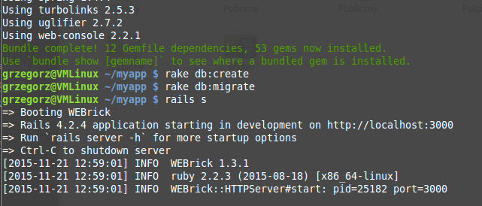
Uruchomienie aplikacji
cd myapp
bundle install
rake db:create
Przy domyślnej konfiguracji aplikacji, w bazie danych powinien istnieć użytkownik, o takiej samej nazwie jak aktualnie zalogowany w systemie.
rake db:migrate
rails server

Slide 16
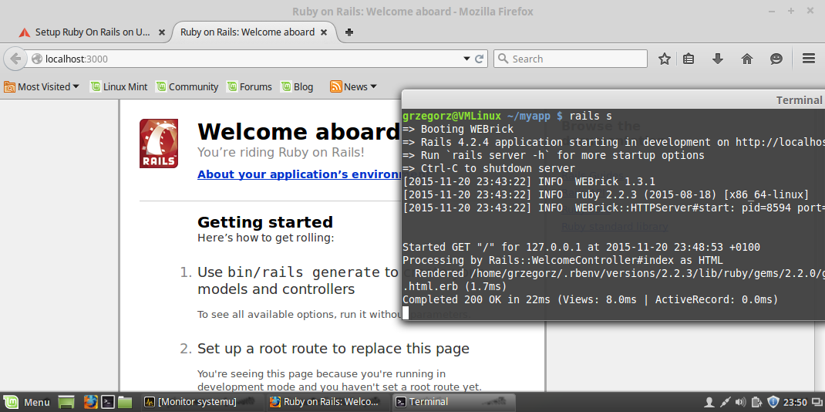

Slide 17
Źródła
https://gorails.com/setup/ubuntu/15.10

